Slide 1

Sistema de Servicios APR
Soluciones innovadoras para sistemas rurales de agua potable
Integrantes:
Docente:
Notes:
El contenido generado por IA puede ser incorrecto. --- Este proyecto final aborda las problemáticas actuales en los sistemas de Agua Potable Rural (APR), con el objetivo de optimizar la gestión y la comunicación mediante soluciones innovadoras y adaptadas a las necesidades rurales.

Slide 2

¿Que es una APR?
Notes:
Las APR (Agua Potable Rural) son organizaciones comunitarias encargadas de proveer agua potable en sectores rurales, siendo gestionadas por miembros de la misma localidad. Actualmente, enfrentan importantes limitaciones tecnológicas, lo que repercute en la eficiencia de su gestión y en la calidad del servicio prestado.

Slide 3
Objetivos
Notes:
Presentaremos un conjunto de soluciones tecnológicas y administrativas orientadas a optimizar la gestión, mejorar la comunicación y fortalecer la infraestructura en las APR.

Slide 4
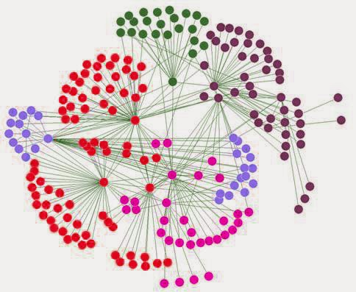

Objetivos generales
Optimizar la gestión administrativa y financiera de la APR mediante la digitalización, automatización de procesos y inteligencia de negocio
Facilitar a los usuarios de la APR el acceso a servicios modernos de pago y comunicación
Implementar una plataforma tecnológica amigable, incorporando un chatbot y adaptada a la realidad local.
Notes:
Una solución híbrida que combine sistemas locales y en la nube es esencial para superar problemas frecuentes en las APR, como la baja calidad de señal, los apagones recurrentes y la brecha digital. El sistema local garantiza el funcionamiento continuo durante interrupciones eléctricas o mala conectividad, mientras que la sincronización en la nube facilita el acceso remoto y el respaldo seguro de la información, mejorando la gestión y la atención al usuario en zonas rurales.

Slide 5

Objetivos Especificos
Levantar requerimientos de la APR y la comunidad
Diseñar un prototipo no funcional para cubrir aspectos de diseño
Presentar el prototipo al cliente
Cambiar los requerimientos (si aplica)
Desarrollar el software(Web, DB, Api, Cloud)
Diseñar modelos para algoritmos automatizados, DW, OLTP y dashboard
Integración de los modelos
Pruebas con el usuario
Implementación y cierre
Notes:
--- Implementar sistemas digitales para el registro, control y facturación permitirá mayor eficiencia, precisión y acceso a información en tiempo real, facilitando la gestión del APR. Origen de imagen: biblioteca de contenido de Microsoft 365

Slide 6
Las problemáticas actuales en APR
Notes:
En esta sección exploraremos las principales dificultades que enfrentan las APR, desde procesos manuales que dificultan el registro y facturación, hasta limitaciones en los métodos de pago y problemas de comunicación con clientes y operadores.

Slide 7

Procesos manuales: registro y facturación en papel
Errores frecuentes
El uso de registros en papel aumenta la probabilidad de errores humanos en la facturación, control y respaldo de los datos.
Limitación de eficiencia
Estos procesos limitan la eficiencia operativa y dificultan el acceso rápido a información clave para decisiones.
Notes:
--- Los procesos en papel generan retrasos y errores en la facturación y el control de registros. Esto limita la eficiencia operativa y dificulta el acceso a la información oportuna para la toma de decisiones. Origen de imagen: biblioteca de contenido de Microsoft 365

Slide 8

Pago Solo en Efectivo
El pago en efectivo genera gastos adicionales por desplazamiento hasta la oficina.
El manejo de efectivo incrementa riesgos de errores y pérdidas financieras.
Este método dificulta la actualización rápida y segura de los registros de pago.
Notes:
--- Los procesos en papel generan retrasos y errores en la facturación y el control de registros. Esto limita la eficiencia operativa y dificulta el acceso a la información oportuna para la toma de decisiones. Origen de imagen: biblioteca de contenido de Microsoft 365

Slide 9

Comunicación deficiente con clientes y operadores
Falta de canales efectivos
La ausencia de canales adecuados dificulta la comunicación clara entre clientes y operadores de servicios de agua.
Desinformación y retrasos
La comunicación deficiente provoca desinformación y demora en la atención de incidencias importantes en el servicio.
Baja participación comunitaria
La falta de comunicación efectiva reduce la involucración de la comunidad en la gestión del servicio de agua.
Notes:
--- La falta de canales efectivos de comunicación genera desinformación, retrasos en la atención de incidencias y una baja participación de la comunidad en la gestión del servicio de agua. Origen de imagen: biblioteca de contenido de Microsoft 365

Slide 10
Propuesta de soluciones integrales para APR
Notes:
Presentaremos un conjunto de soluciones tecnológicas y administrativas orientadas a optimizar la gestión, mejorar la comunicación y fortalecer la infraestructura en las APR.

Slide 11

Digitalización de procesos administrativos y financieros
Sistemas digitales para gestión
La implementación de sistemas digitales mejora el registro, control y facturación en procesos administrativos y financieros.
Eficiencia y precisión mejoradas
La digitalización permite mayor eficiencia y precisión en la gestión del APR al reducir errores manuales.
Acceso a información en tiempo real
Los sistemas digitales facilitan el acceso inmediato a datos actualizados para una toma de decisiones ágil.
Notes:
--- Implementar sistemas digitales para el registro, control y facturación permitirá mayor eficiencia, precisión y acceso a información en tiempo real, facilitando la gestión del APR. Origen de imagen: biblioteca de contenido de Microsoft 365

Slide 12

Alternativas de pago electrónico y móviles
Acceso seguro a servicios
Los pagos electrónicos y móviles ofrecen acceso seguro a servicios financieros para usuarios y operadores.
Comodidad y transparencia
Facilitan transacciones cómodas y transparentes, mejorando la experiencia del usuario y la confianza en el sistema.
Reducción del efectivo
Reducen el manejo de efectivo físico, promoviendo un entorno financiero más eficiente y seguro.
Notes:
--- Incorporar métodos de pago electrónico y móvil facilitará el acceso a servicios financieros seguros, cómodos y transparentes para usuarios y operadores, reduciendo el manejo de efectivo. Origen de imagen: biblioteca de contenido de Microsoft 365

Slide 13

Solución híbrida local y en la nube para APR
Implementar una solución offlinefirst para mayor resiliencia.
El funcionamiento local asegura continuidad durante apagones y mala señal.
Sincronización en la nube permite acceso remoto y respaldo de datos.
La solución reduce la brecha digital al adaptarse a distintas condiciones.
Fortalece la calidad de servicio y la capacidad de respuesta en áreas rurales.
Notes:
Una solución híbrida que combine sistemas locales y en la nube es esencial para superar problemas frecuentes en las APR, como la baja calidad de señal, los apagones recurrentes y la brecha digital. El sistema local garantiza el funcionamiento continuo durante interrupciones eléctricas o mala conectividad, mientras que la sincronización en la nube facilita el acceso remoto y el respaldo seguro de la información, mejorando la gestión y la atención al usuario en zonas rurales.

Slide 14

Inteligencia de Negocios
Optimizar el Proceso contable de la APR
Apoyar las tareas de registro, control, análisis, identificación y consolidación de los ingresos y egresos en la APR mejorando la eficiencia y la toma de decisiones.
Transferencia e integración de los datos
Usar procesos ETL que permita una migración ordenada y estructurada hacia un sistema centralizado de análisis.
Generar reportes para la toma de decisión
Facilitar la comprensión de los datos a través de reportes (dashboard) orientados a los indicadores de logro establecidos
Notes:
--- Implementar sistemas digitales para el registro, control y facturación permitirá mayor eficiencia, precisión y acceso a información en tiempo real, facilitando la gestión del APR. Origen de imagen: biblioteca de contenido de Microsoft 365

Slide 15
Plan de Trabajo
Notes:
Presentaremos un conjunto de soluciones tecnológicas y administrativas orientadas a optimizar la gestión, mejorar la comunicación y fortalecer la infraestructura en las APR.

Slide 16
Etapa | Actividades clave
Análisis | Levantamiento de requerimientos, diseño BD y arquitectura
Desarrollo | Módulos de facturación, pagos en línea, sistema de alertas
Pruebas | Unitarias, integración y validación con usuarios
Cierre | Manuales, capacitación y despliegue inicial

Slide 17
Carta Gantt
Notes:
Presentaremos un conjunto de soluciones tecnológicas y administrativas orientadas a optimizar la gestión, mejorar la comunicación y fortalecer la infraestructura en las APR.

Slide 18
Actividades clave | Duración
Requerimientos, BD, Arquitectura | Semanas 1–3
Desarrollo de módulos principales | Semanas 4–7
Pruebas unitarias, integración y usuarios | Semanas 8–11
Manuales, capacitación y despliegue | Semanas 12–15
Notes:
FASES
PLANIFICACIÓN - DESARROLLO - INTEGRACIÓN - CONTROL Y CIERRE

Slide 19
Competencias y herramientas
Notes:
Presentaremos un conjunto de soluciones tecnológicas y administrativas orientadas a optimizar la gestión, mejorar la comunicación y fortalecer la infraestructura en las APR.

Slide 20


Competencia
Análisis de procesos
Desarrollo de software
Bases de datos
Calidad de software
Inteligencia de negocios
Gestión de proyectos
Notes:
Ofrecer propuestas de solución informática analizando los procesos de la organización.
Construir aplicaciones web y móviles híbridas aplicando buenas prácticas de desarrollo.
Diseñar modelos de datos y ejecutar operaciones en base de datos.
Implementar pruebas de software que aseguren la calidad de la solución desarrollada.
Gestionar proyectos tecnológicos considerando tiempos, recursos y riesgos.
Desarrollar la transformación de grandes volúmenes de datos para la obtención de información y conocimiento de la organización a fin de apoyar la toma de decisiones y la mejora de los procesos de negocios, de acuerdo a las necesidades de la organización.

Slide 21









Herramientas
Notes:
--- La falta de acceso y habilidades tecnológicas limita la adopción de herramientas digitales, afectando la comunicación, educación y participación de los usuarios en la gestión del APR. Origen de imagen: biblioteca de contenido de Microsoft 365

Slide 22
Factores
Notes:
Presentaremos un conjunto de soluciones tecnológicas y administrativas orientadas a optimizar la gestión, mejorar la comunicación y fortalecer la infraestructura en las APR.

Slide 23


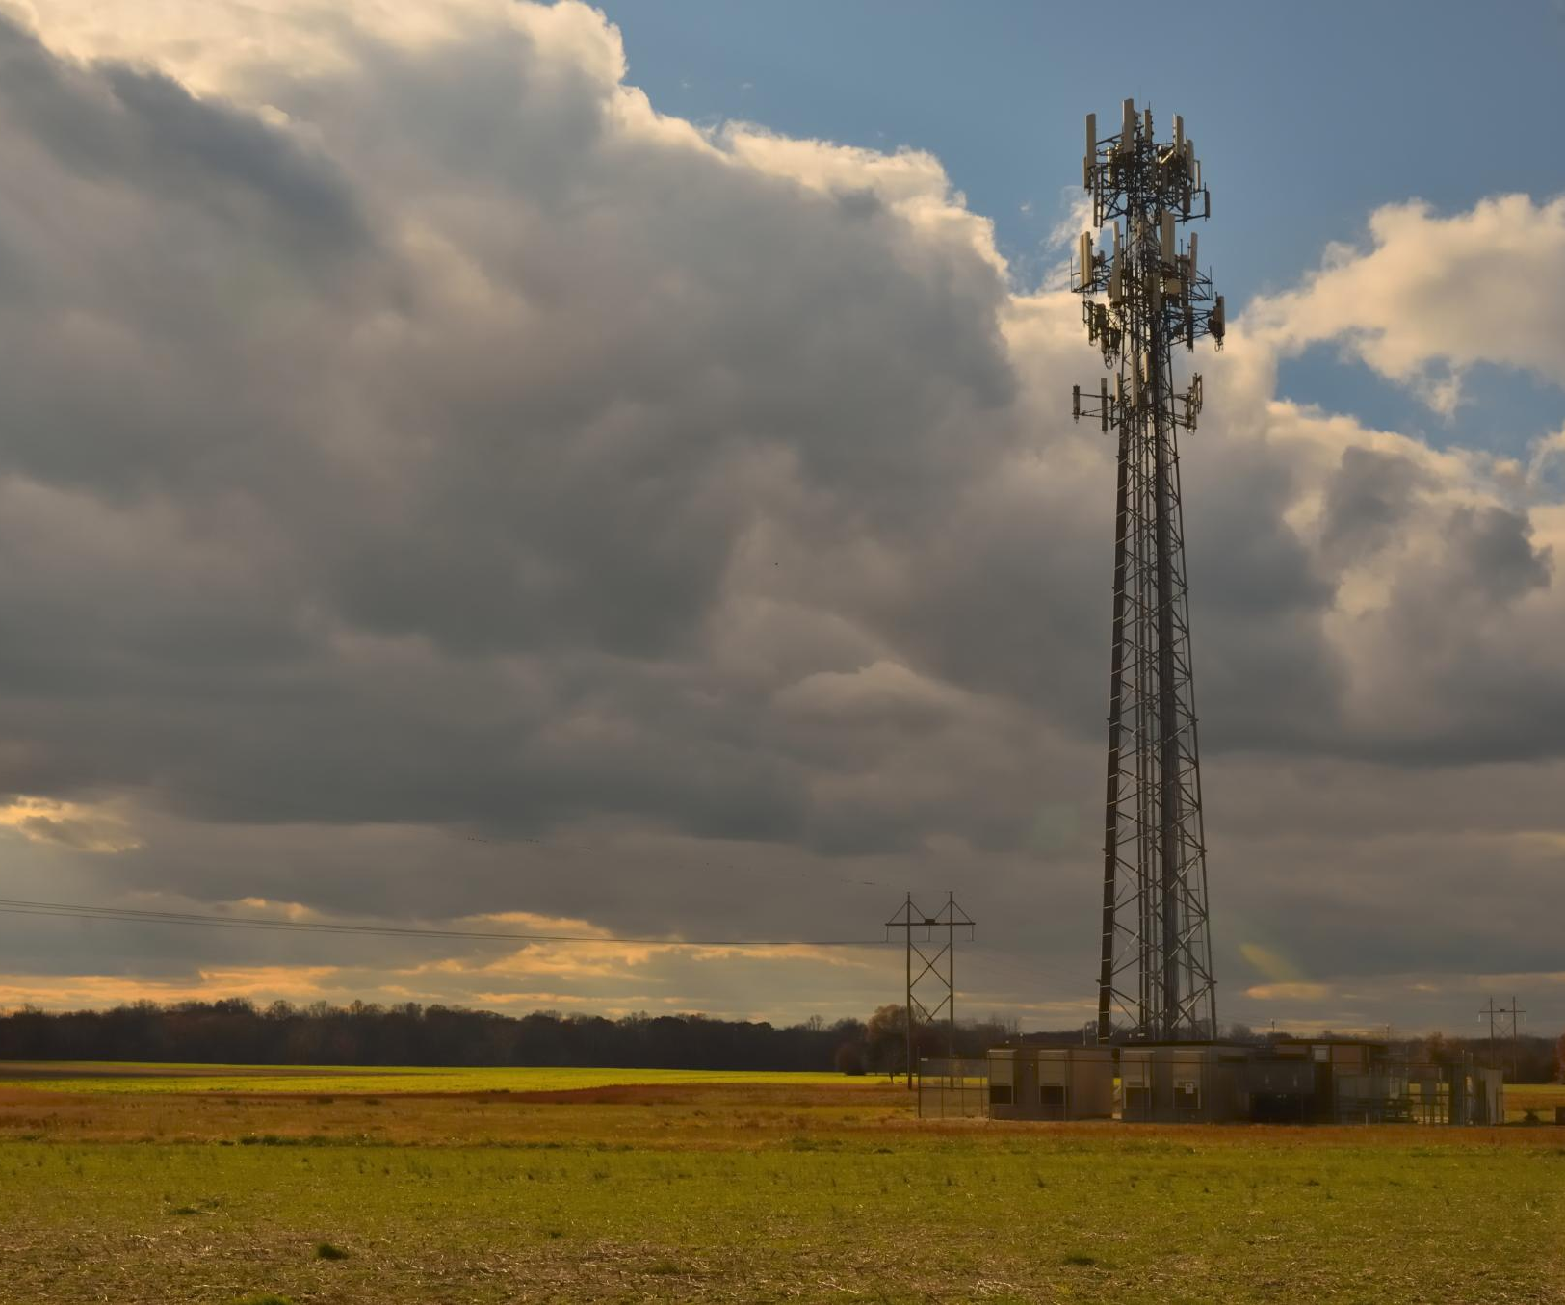
Factores que Dificultan el Desarrollo
Notes:
Una solución híbrida que combine sistemas locales y en la nube es esencial para superar problemas frecuentes en las APR, como la baja calidad de señal, los apagones recurrentes y la brecha digital. El sistema local garantiza el funcionamiento continuo durante interrupciones eléctricas o mala conectividad, mientras que la sincronización en la nube facilita el acceso remoto y el respaldo seguro de la información, mejorando la gestión y la atención al usuario en zonas rurales.

Slide 24
Calidad de la señal y su impacto en la gestión
Monitoreo en tiempo real
La baja calidad de señal dificulta el monitoreo eficiente en tiempo real en áreas rurales, afectando la respuesta inmediata.
Atención rápida de incidencias
Señales deficientes impiden una atención rápida de problemas y emergencias en zonas rurales, retrasando soluciones efectivas.
Implementación de sistemas digitales
La mala calidad de la señal limita la implementación exitosa de sistemas digitales y tecnológicos en áreas rurales.
Notes:
--- La baja calidad de la señal de comunicación dificulta el monitoreo en tiempo real, la atención rápida de incidencias y la implementación de sistemas digitales eficientes en el área rural. Origen de imagen: biblioteca de contenido de Microsoft 365

Slide 25
Brecha digital en la comunidad rural
Acceso limitado a tecnología
La comunidad rural carece de acceso adecuado a dispositivos y conexión a internet, restringiendo el uso de herramientas digitales.
Falta de habilidades digitales
La ausencia de formación tecnológica dificulta que los usuarios aprovechen las plataformas digitales para educación y gestión.
Impacto en comunicación y educación
La brecha digital afecta la comunicación efectiva y limita las oportunidades educativas en la comunidad rural.
Notes:
--- La falta de acceso y habilidades tecnológicas limita la adopción de herramientas digitales, afectando la comunicación, educación y participación de los usuarios en la gestión del APR. Origen de imagen: biblioteca de contenido de Microsoft 365

Slide 26
Apagones recurrentes y su efecto en la continuidad del servicio
Impacto en bombas y sistemas
Los apagones frecuentes interrumpen el funcionamiento continuo de bombas y sistemas esenciales para el suministro de agua.
Deficiencias en suministro de agua
Las interrupciones eléctricas causan deficiencias en el suministro de agua, afectando a comunidades y servicios críticos.
Dificultades en gestión remota
Los apagones dificultan la gestión remota de sistemas, limitando el control y monitoreo eficiente.
Notes:
--- Las interrupciones eléctricas frecuentes afectan la operación constante de bombas y sistemas, provocando deficiencias en el suministro de agua y dificultando la gestión remota. Origen de imagen: biblioteca de contenido de Microsoft 365

Slide 27

Factores que Facilita el desarrollo
Conjuntos de datos
Existen datos que sirven para pruebas y para la validación de los resultados de la solución para la comunidad y los operarios
Experiencia de proyectos personales
Existen proyectos personales que nos permiten acortar tiempo en el desarrollo
Localidades Con Acceso a internet
El que la población tenga acceso a internet nos permite acortar la brecha digital existente y cumplir con el medio para que puedan usar la solución sin problemas
Notes:
--- Implementar sistemas digitales para el registro, control y facturación permitirá mayor eficiencia, precisión y acceso a información en tiempo real, facilitando la gestión del APR. Origen de imagen: biblioteca de contenido de Microsoft 365

Slide 28
Conclusión
Notes:
Las APR enfrentan múltiples desafíos que afectan su gestión y comunicación. La implementación de soluciones integrales basadas en tecnología y capacitación puede transformar la operación, fortaleciendo el acceso a agua potable segura y mejorando la calidad de vida en comunidades rurales.

